Slide 1


TRƯỜNG MN GIANG BIÊN

Slide 2



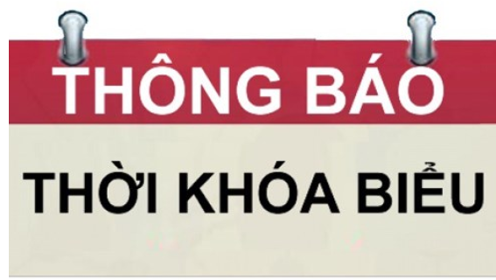
TRƯỜNG MN GIANG BIÊN

Slide 3
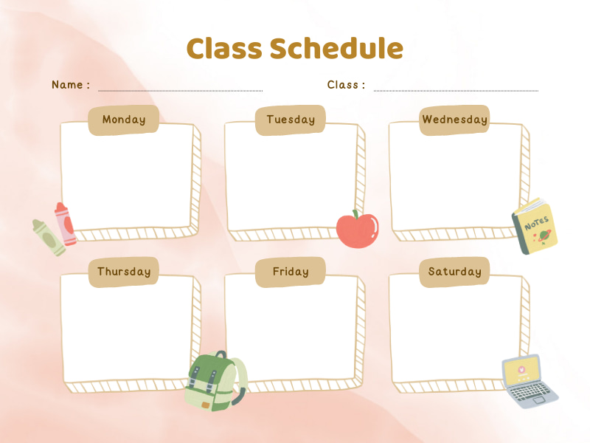
THỜI KHÓA BIỂU THÁNG 3 LỚP MGB C1 A1
Tuần 3: Từ ngày 18/3/2024 đến ngày 23/3/2024
MGB C1
ÂM NHẠC
KPXH
TẠO HÌNH
Dạy hát:“Em đi qua ngã tư đường phố ”
- Trò chơi: Đèn xanh, đèn đỏ, đèn vàng
Một số biển báo giao thông
Xé dán con thuyền
TOÁN
LQVH
ÔN LUYỆN
Chắp ghép các hình học thành các hình đơn giản
Thơ "Đèn giao thông"
Ôn luyện
Chắp ghép các hình học thành các hình đơn giản

